Slide 1








Entrenamiento para la elaboración y presentación de los NIR en virtud del ETF del Acuerdo de París
Bogotá, Colombia 23-25 de julio de 2024
Ejercicio: Mejora de la presentación de datos en el NIR (45 minutos)
Fernando Farias
Asesor Principal
UNEP-Copenhagen Climate Centre
Cristina Urrutia
.
PATPA

Slide 2
Instrucciones:
Discutir en grupos cómo mejorar la presentación de las siguientes tablas, gráficos y figuras para ser incluidas en el NIR de un país.
Rellena los cuadros correspondientes con tus propuestas y comentarios

Slide 3
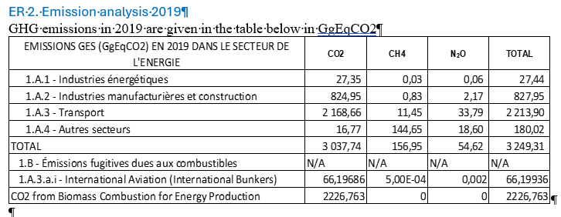
Ejercicio #1
Ejercicio #1
Problemas detectados
- - - -
Mejoras propuestas
- - - -

Slide 4
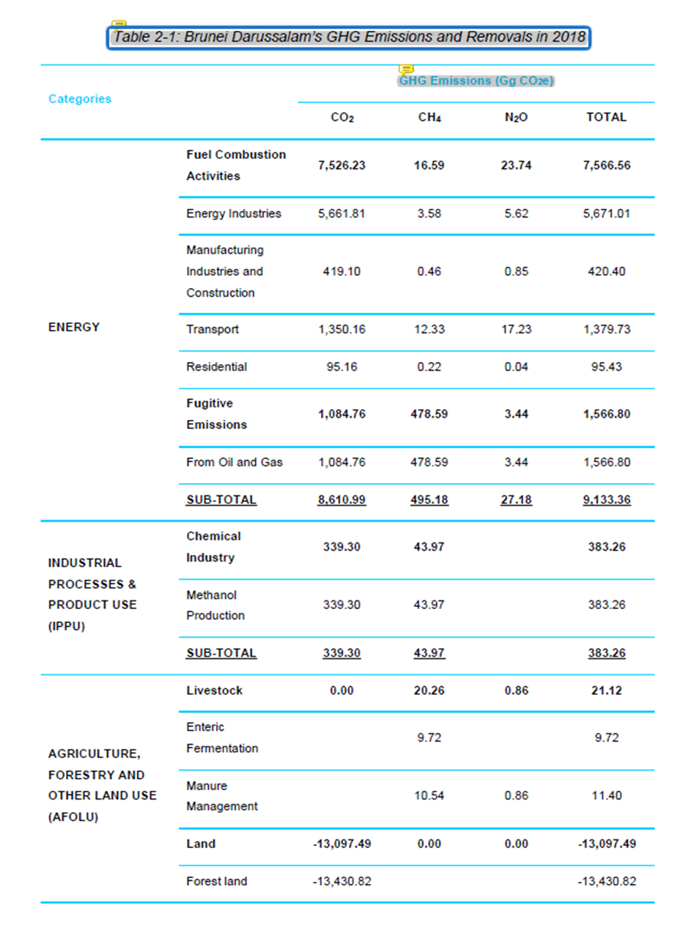
Ejercicio #2
Ejercicio #2
Problemas detectados
- - - -
Mejoras propuestas
- - - -

Slide 5
Ejercicio #3
Ejercicio #3
Problemas detectados
- - - -
Mejoras propuestas
- - - -

Slide 6
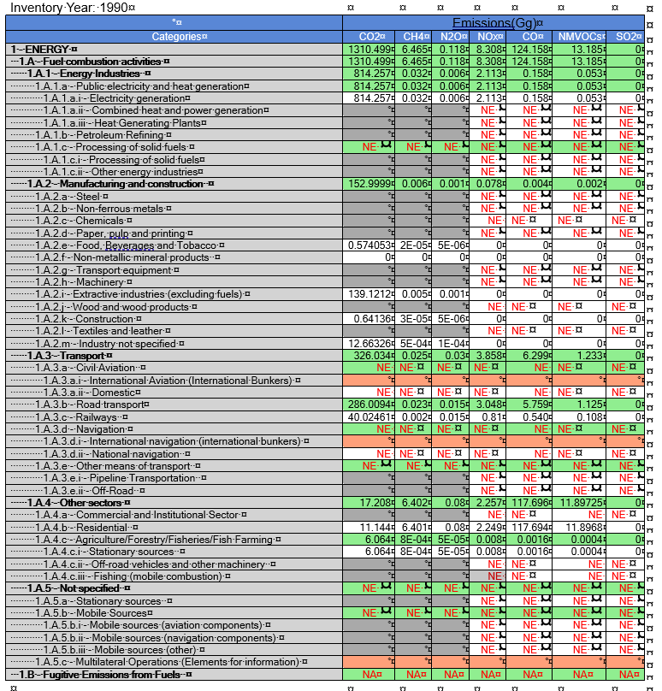
Ejercicio #4
Ejercicio #4
Problemas detectados
- - - -
Mejoras propuestas
- - - -

Slide 7
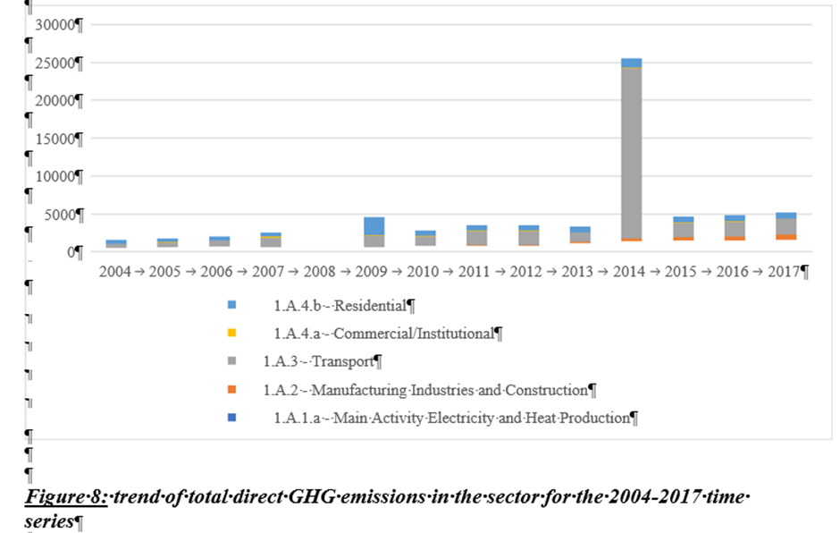
Ejercicio #5
Ejercicio #5
Problemas detectados
- - - -
Mejoras propuestas
- - - -

Slide 8
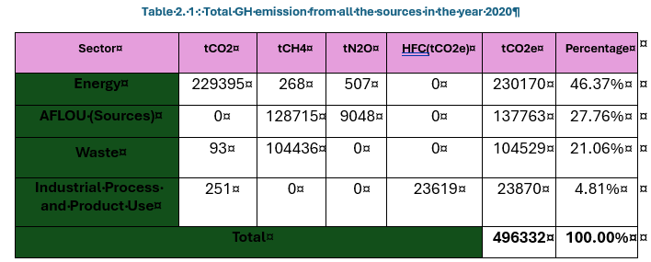
Ejercicio #6
Ejercicio #6
Problemas detectados
- - - -
Mejoras propuestas
- - - -

Slide 9
¡Gracias por su atención!

